Slide 1
第8章 EM算法及其应用

Slide 2
主要内容
EM算法的简介
EM算法的数学推导
EM算法的流程
EM算法的优缺点
EM算法的应用

Slide 3
EM算法的简介
EM算法是一种迭代优化算法。主要用于含有隐变量的模型的参数估计。含有隐变量的模型往往用于对不完全数据进行建模。EM算法是一种参数估计的思想，典型的EM算法有高斯混合模型、隐马尔可夫模型和K-均值聚类等。

Slide 4
EM算法的数学推导
Jensen不等式
设 x是一个随机变量，f 是作用于随机变量 x上的下凸函数，则有
Jensen不等式在 为常数时取等号。设 是一个二维空间中的下凸函数， 是 和 之间的任意一点，即
直观上可以看出Jensen不等式成立。

Slide 5
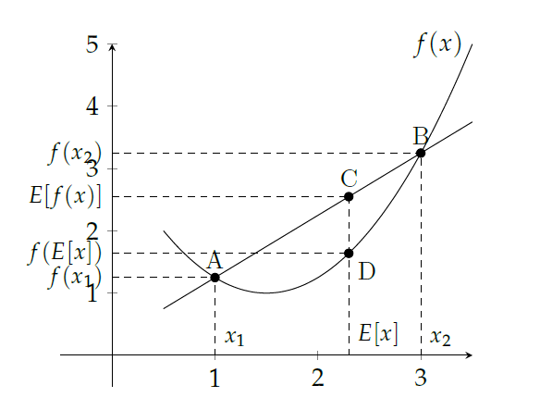
EM算法的数学推导
Jensen不等式推导图

Slide 6
EM算法的数学推导
在含有隐变量的模型中，给定观测数据x ，设其对应的隐变量为z ，称 为完全数据。产生观测数据的模型记为
其中 为参数， 为完全数据的联合概率分布。

Slide 7
EM算法的数学推导
假设经过 t轮迭代后，模型参数的估计值为 。此时，根据参数 可以得到当前时刻隐变量的分布

Slide 8
EM算法的数学推导
根据极大似然估计原理，模型 的对数似然函数为

Slide 9
EM算法的数学推导
将 看作随机变量 的函数，则有
由Jensen不等式有

Slide 10
EM算法的数学推导
上式中 为随机变量 关于隐变量分布 的期望， 是隐变量分布的熵。上式给出了对数似然函数 的一个下界，EM算法的思想就是通过最大化这个下界使得 最大。因为 与 无关，所以只考虑优化 即可，称该式为Q函数

Slide 11
EM算法的数学推导
对于多个样本，可以定义Q函数为每个样本 的Q函数之和，也即似然函数 关于隐变量集 的期望。这就是EM算法中E(Expectation)的由来。接下来，关于 极大化Q函数得到 ，就是EM算法中M(Maximization)的过程。

Slide 12
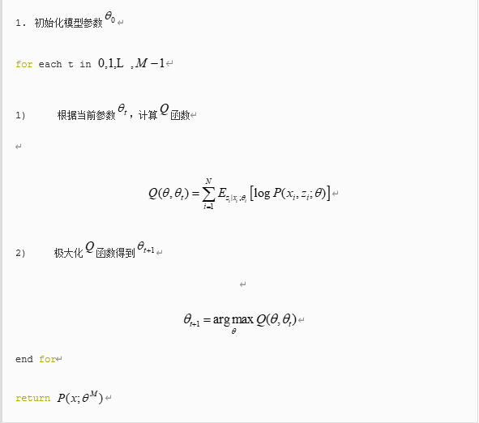
EM算法的流程
输入：联合概率分布函数 ；观察数据 ；隐变量 ；EM算法迭代次数M。
输出：模型

Slide 13
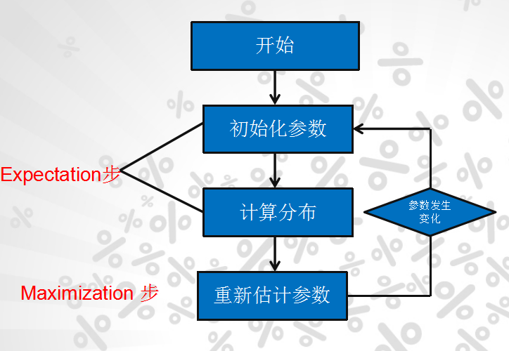
EM算法的流程

Slide 14
EM算法的优点
EM算法相比于其他算法的优势是其求解框架可以加入求解目标的额外约束，例如在高斯混合模型的例子中，EM算法在求解协方差时可以确保每次迭代的结果都是正定矩阵。

Slide 15
EM算法的缺点
EM算法的不足在于其会陷入局部最优，在高维数据的问题中，局部最优和全局最优可能有很大差异。

Slide 16
EM算法的应用之高斯混合模型
高斯混合模型（Gaussian Mixture Model, GMM）是EM算法的一个典型应用。下面以高斯混合聚类来阐述高斯混合模型。根据大数定律，人群中的身高分布应呈高斯分布。现给定一个随机采样而来的学生身高的样本集合 ，设身高服从的高斯分布为 ，其中 为待估计的参数。高斯分布的概率密度函数为

Slide 17
EM算法的应用之高斯混合模型
根据极大似然估计原理，身高分布的对数似然函数为
令对数似然函数对 和 的导数为0，即可求得 和 的估计值 和

Slide 18
EM算法的应用之高斯混合模型
现在，假设我们需要对全部的样本进行聚类，分成男人和女人两个类别。根据大数定律，男人和女人的身高分别服从高斯分布，设其参数分别为 和 。估计出这两个分布的参数，即可估计出任意样本属于这两个分布的概率。高斯混合模型就是基于这样的思想完成聚类任务的。

Slide 19
EM算法的应用之高斯混合模型
高斯混合模型是若干个高斯模型的加权求和，其形式为
其中 为第i个子模型的权重， 为混合模型的参数。高斯混合假设数据的产生过程分为两步
1) 以概率 采样选取一个高斯分布
2) 在 中进行m次采样后获得观测数据集合

Slide 20
EM算法的应用之高斯混合模型
然而，我们最终看到的只有数据集 ，实际的采样过程是无法观测的，也即无法观测到每个观测是从那个子模型采样的。记随机变量 第i次采样过程中选择的高斯分布编号。由于 不可观测，所以称 为隐变量。

Slide 21
EM算法的应用之高斯混合模型
以人群身高的聚类问题为例，可以认为采样获得学生身高数据集的过程为
1) 以概率 随机选择一个性别 ，设这个性别的身高服从高斯分布
2) 在 中进行采样获得一个身高数据
估计两种性别对应的高斯分布参数的过程是：对于每个样本，计算性别分布 ，并假设性别为 ，直到将所有样本都归类完为止。 称为 的后验概率分布，表示 来自第 k个高斯分布的概率。

Slide 22
EM算法的应用之高斯混合模型
根据贝叶斯定理有
记 为t次迭代后的模型参数。当 给定时，记 ，此时 为常数。根据上式写出Q函数，即EM算法的E步

Slide 23
EM算法的应用之高斯混合模型
极大化Q函数，即EM算法的M步。令Q函数对 的导数为0可得
最后考虑参数 。在满足 且 的条件下极大化Q函数，这是一个带有约束条件的最优化问题，可通过拉格朗日乘子法求解。构造拉格朗日函数

Slide 24
EM算法的应用之高斯混合模型
令拉格朗日函数对 的导数为0
可得
于是

Slide 25
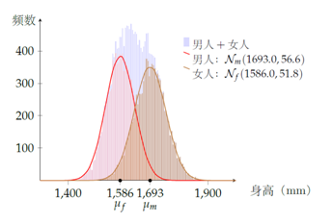
EM算法的应用之高斯混合模型
对于前述人群分类的例子，假设以毫米（mm）为单位的男女身高对应高斯分布分别为
使用计算机模拟采样得到10000个男性身高样本和10000个女性身高样本，共20000个样本。采样的频数分布直方图如图所示

Slide 26
EM算法的应用之高斯混合模型
现对其利用高斯混合模型聚类，可以估计出男女的高斯分布分布为
对应的模型权重分别为

Slide 27
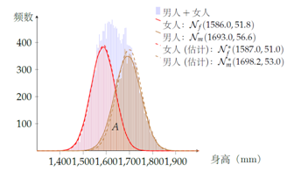
EM算法的应用之高斯混合模型
从下图中可以看到，通过高斯混合模型得到的高斯分布与采样用的高斯分布非常接近。高斯聚类的分类准确率约为83.2%。本例中两个高斯分布有较大面积的重叠，如果高斯混合模型的各个子模型均值之间距离更大、方差更小，则聚类准确率会更高。

Slide 28
EM算法的应用之隐马尔科夫模型
EM算法的另一个典型应用就是隐马尔可夫模型。隐马尔可夫模型是经典的序列建模算法，在语音识别、词性标注、机器翻译等领域有着广泛的应用。
估计隐马尔可夫模型的参数就是带有隐变量的极大似然估计问题，所以可以用EM算法进行参数估计。

Slide 29
EM算法的应用之隐马尔科夫模型
假设观测序列的样本集合为 。假设经过l轮迭代得到的参数为 ，令随机变量 表示可能的状态序列，则Q函数为
因为参数 已知，所以 为常数。于是有隐变量的概率分布

Slide 30
EM算法的应用之隐马尔科夫模型
因此Q函数可以写作
首先通过拉格朗日乘子法求 。由于 ，所以拉格朗日函数为
令拉格朗日函数对 的导数为0

Slide 31
EM算法的应用之隐马尔科夫模型
可得
于是

Slide 32
EM算法的应用之隐马尔科夫模型
下面通过拉格朗日乘子法求 。由于 ，所以拉格朗日函数为
令拉格朗日函数对 的导数为0

Slide 33
EM算法的应用之隐马尔科夫模型
可得
于是

Slide 34
EM算法的应用之隐马尔科夫模型
最后通过拉格朗日乘子法求 。由于 ，所以拉格朗日函数为
令拉格朗日函数对 的导数为0

Slide 35
EM算法的应用之隐马尔科夫模型
可得
于是
至此，我们解出了隐马尔可夫模型中所有的参数。该方法称为Baum-Welch算法。

Slide 36
谢谢

